Slide 1
GPU’s de Nvidia
Francisco Carrillo Pérez
Centro de procesamiento de datos

Slide 2
Índice
Introducción
Gamas de GPU para CPDs
Arquitecturas de las GPU Nvidia

Slide 3
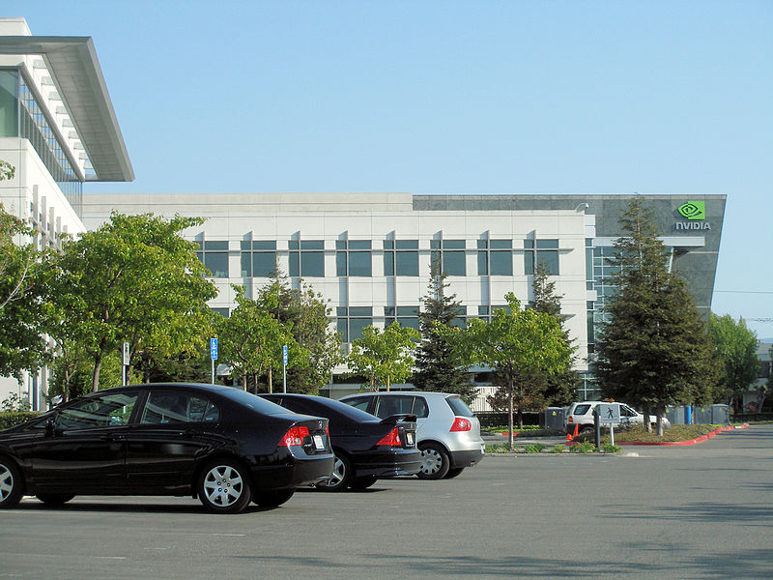
Introducción
Nvidia Corporation es una empresa multinacional fundada en 1993, especializada en el desarrollo de unidades de procesamiento gráfico y tecnologías de circuitos integrados para estaciones de trabajo, ordenadores personales y dispositivos móviles, con sede en Santa Clara, California

Slide 4
Gamas de GPU para CDPs
Nvidia Tesla
Nvidia DGX

Slide 5
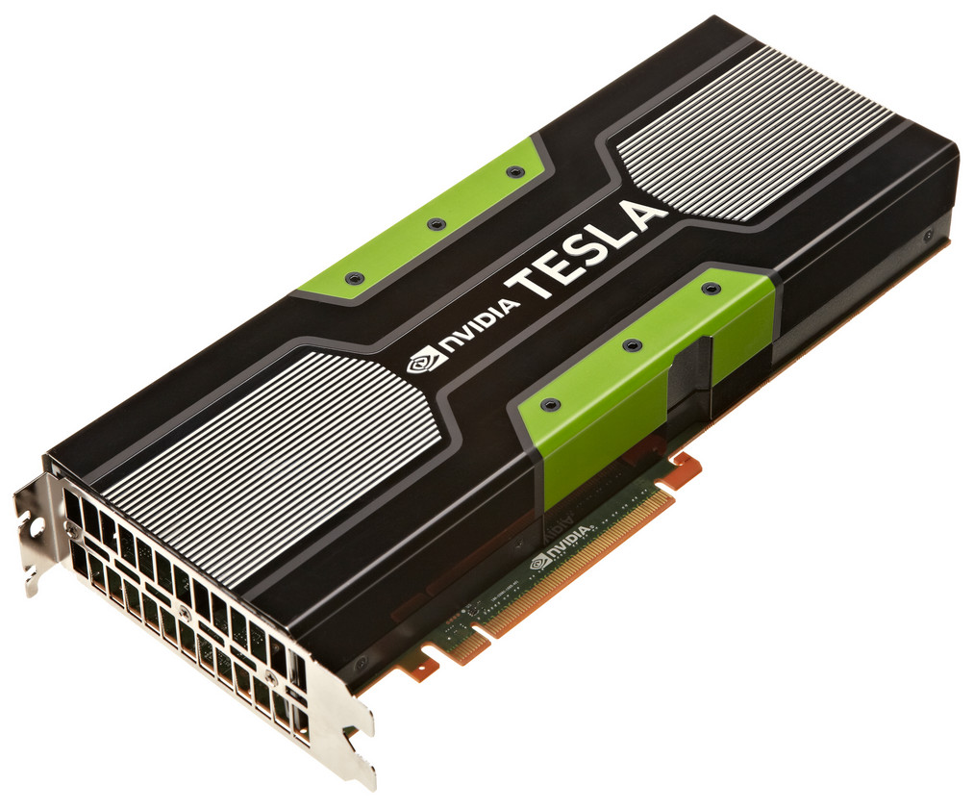

Slide 6
Nvidia Tesla
Nombre GPU | Compute Capability | Single Precision Performance | Double Precision Performance
Tesla V100 | 7.0 | 14 TeraFLOPS | 7 TeraFLOPS
Tesla P100 | 6.0 | 9.3 TeraFLOPS | 4.7 TeraFLOPS
Tesla P40 | 6.1 | 12 TeraFLOPS | N/E
Tesla P4 | 6.1 | 5.5 TeraFLOPS | N/E
Tesla M60 | 5.2 | N/E | N/E
Tesla M40 | 5.2 | 7 TeraFLOPS | 0.2 TeraFLOPS
Tesla K80 | 3.7 | 5.6 TeraFLOPS | 1.87 TeraFLOPS
Tesla K40 | 3.5 | 4.9 TeraFLOPS | 1.43 TeraFLOPS
Tesla K20 | 3.5 | 3.52 TeraFLOPS | 1.17 TeraFLOPS
Tesla K10 | 3.0 | 4.48 TeraFLOPS | 0.19 TeraFLOPS

Slide 7
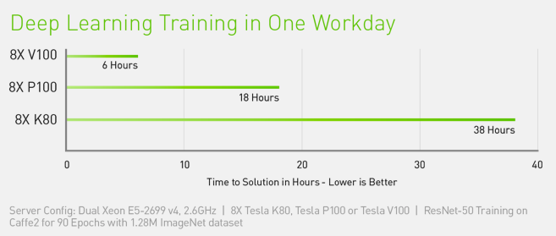
Nvidia Tesla
Comparación entrenamiento Resnet en tres GPUs Tesla:

Slide 8
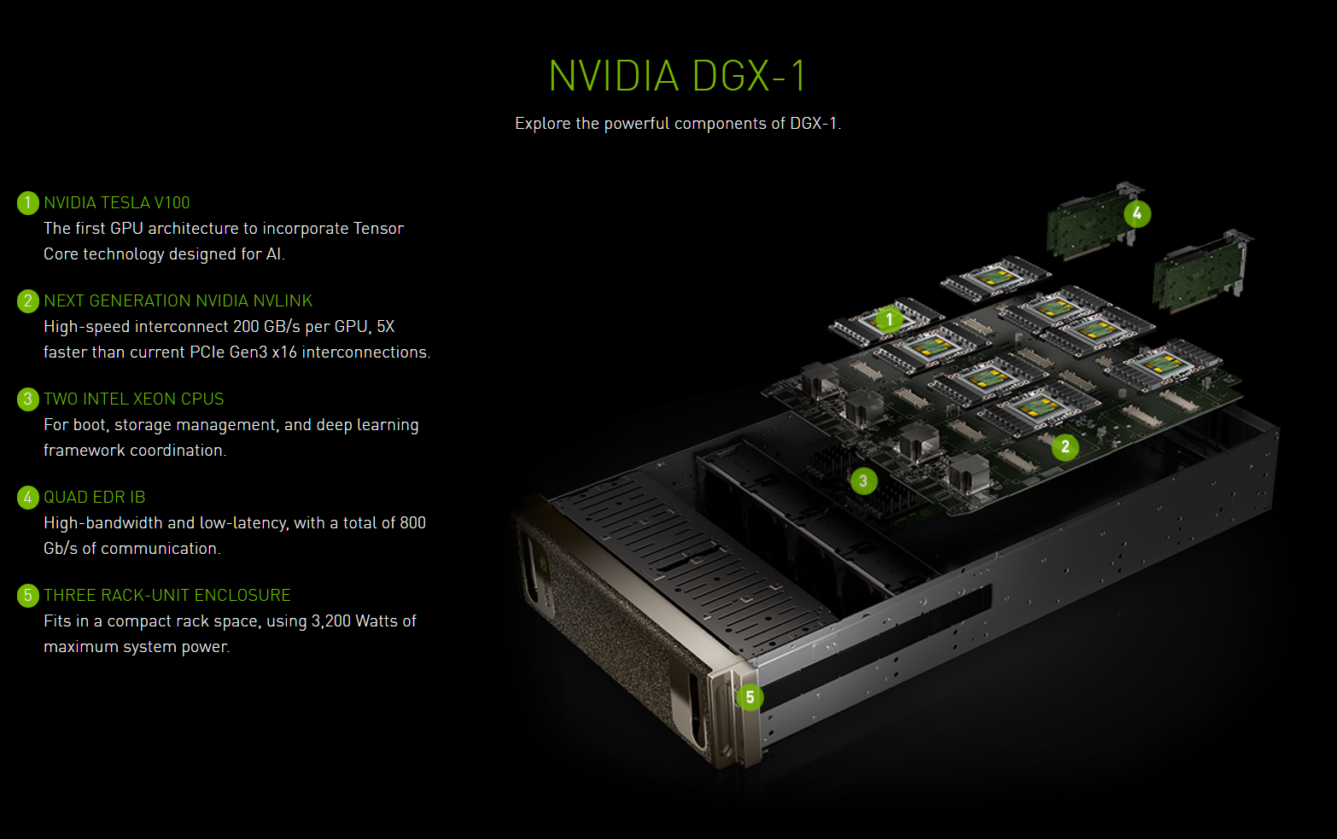

Slide 9


Slide 10
Nvidia DGX1: Características
Características | Versión V100 | Versión P100
GPUs | 8X Tesla V100 | 8X Tesla P100
FP16 | 960 TFLOPS | 170 TFLOPS
GPU memory | 128 GB | 128 GB
CPU | Dual 20--CCore Intel Xeon E5--22698 v4 2.2 GHz | Dual 20--CCore Intel Xeon E5--22698 v4 2.2 GHz
Nvidia CUDA Cores | 40,960 | 28,672
Nvidia Tensor Cores | 5,120 | N/A
System Memory | 512 GB 2, 133 MHz DDR4 LRDIMM | 512 GB 2, 133 MHz DDR4 LRDIMM
Storage | 4x 1.92 TB SSD RAID0 | 4x 1.92 TB SSD RAID0
Network | Dual 10 GbE, 4 IB EDR | Dual 10 GbE, 4 IB EDR
Operating temperature range | 10-35º | 10-35º
Precio | 149,000 $ | 129,00’ $

Slide 11
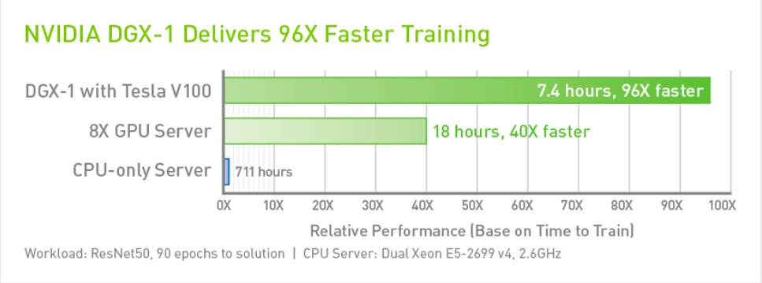
Tiempo de entrenamiento Resnet en una DGX

Slide 12
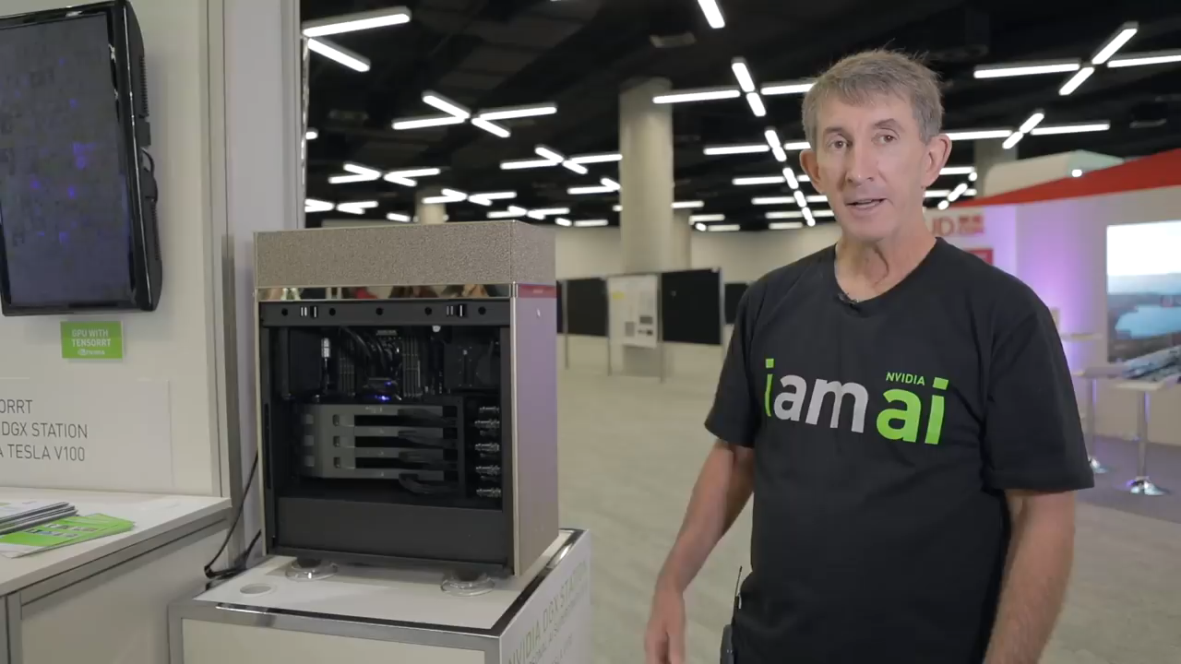
Nvidia DGX Station: 68,000 $

Slide 13
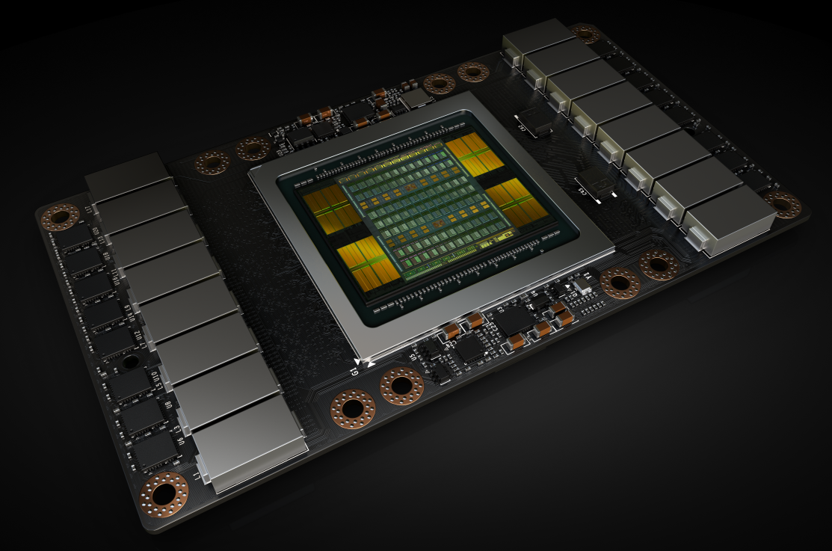
Nvidia Volta Architecture

Slide 14
Nvidia Volta Architecture
La arquitectura Volta presenta 640 Tensor cores.
Tiene más de 210 billones de transistores.
Combina los cores preparados para Nvidia CUDA junto con los cores Tensor.
Gracias a la optimización de CUDA en Volta y a las librerías dentro de la NVIDIA Deep Learning SDK se permite una rápida ejecución de las librerías de Deep Learning actuales.
Incluye tecnología Nvidia NVLink que mejora la escalabilidad.

Slide 15
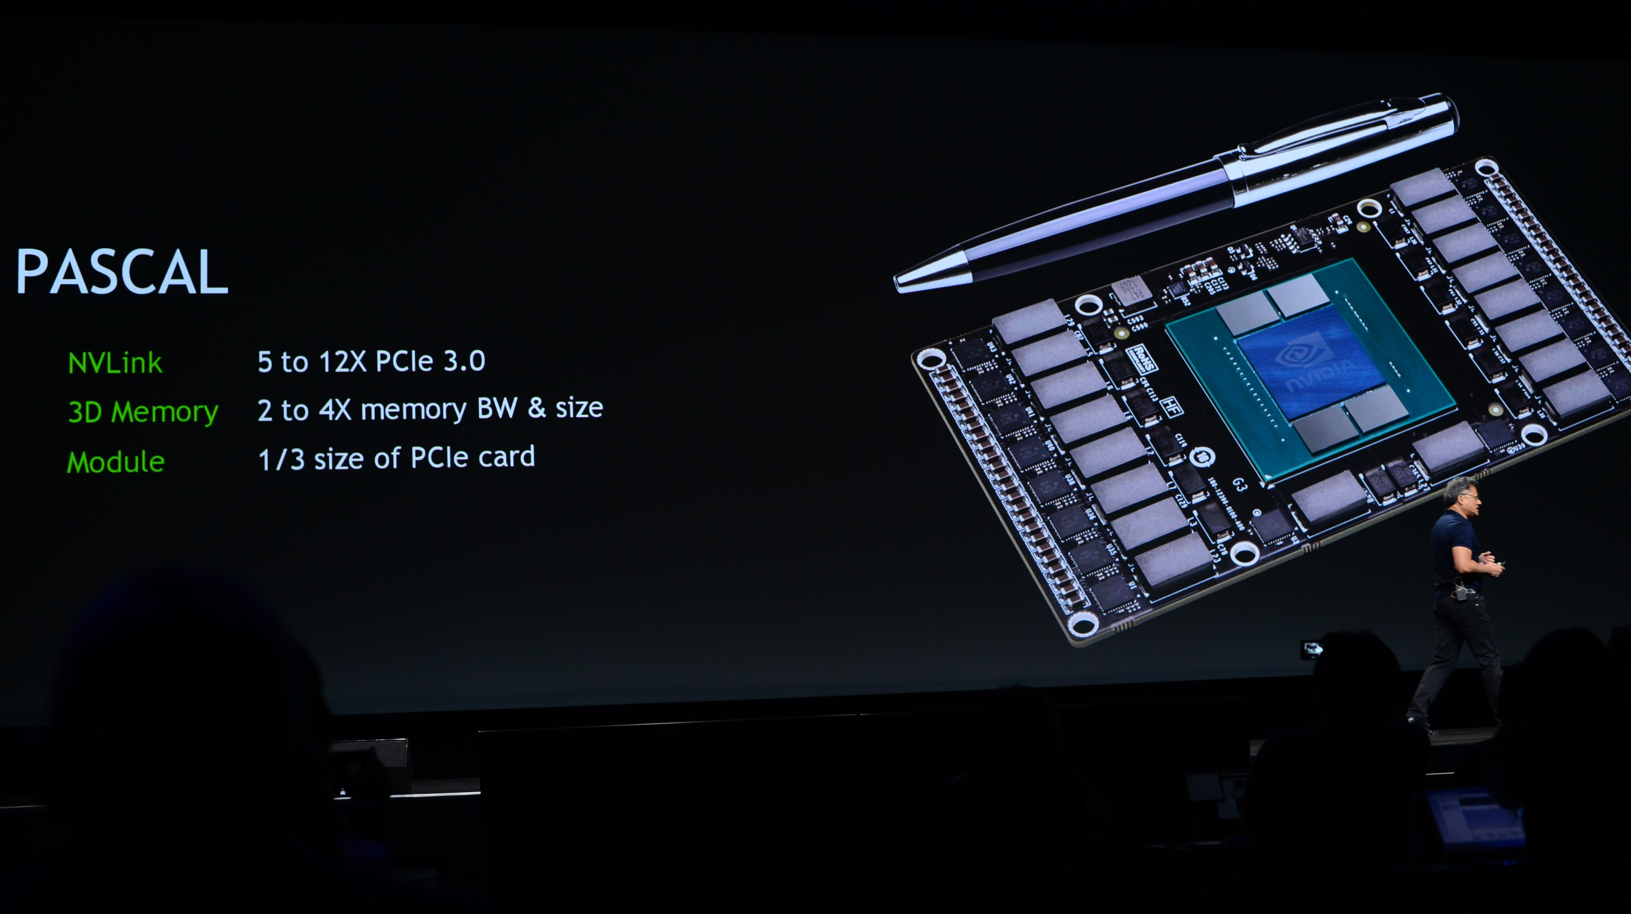

Slide 16
Nvidia Pascal Architecture
La arquitectura Pascal se compone de 150 billones de transistores.
Ofrece hasta por encima de 5 TFLOPS en operaciones de doble precisión en cargas de trabajo HPC.
Incluye la tecnología Nvidia Nvlink lo cuál brinda hasta un 5x más en la aceleración al interconectar GPUs.
Incluye nuevos algoritmos de IA para mejorar las operaciones de half-precision y de single-precision.

Slide 17
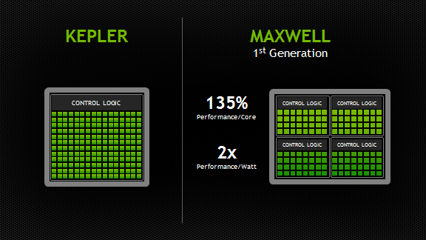

Slide 18
Nvidia Maxwell Architecture
Procesadores más eficientes que en las anteriores generaciones. Para ello se mejoró la planificación de las instrucciones y se redujo la latencia de las instrucciones aritméticas.
Una mayor memoria compartida dedicada.
Da soporte un paralelismo dinámico
Mayor velocidad de las operaciones atómicas compartidas

Slide 19
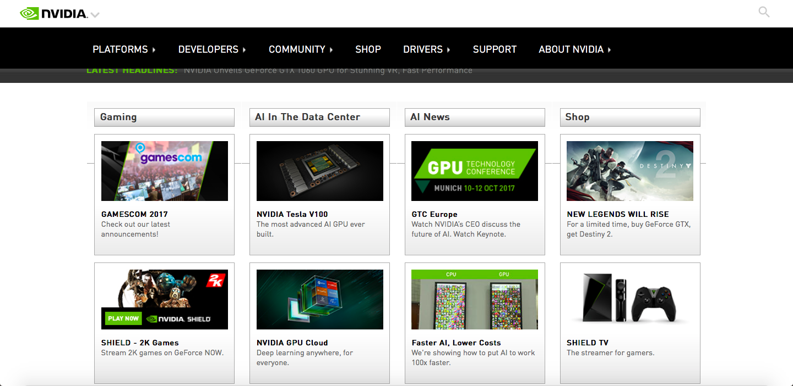

Slide 20
Bibliografía
https://www.nvidia.com/en-us/data-center/volta-gpu-architecture/
http://cdn.wccftech.com/wp-content/uploads/2017/05/NVIDIA-Volta-GV100-Tesla-V100_1.png
http://cdn.wccftech.com/wp-content/uploads/2015/09/Nvidia-Pascal.jpg
http://www.nvidia.com/object/gpu-architecture.html
https://devblogs.nvidia.com/parallelforall/5-things-you-should-know-about-new-maxwell-gpu-architecture/ç
https://www.nvidia.co.uk/page/home.html

